Slide 1
MRF propozycje Konsorcjum UKD (2013)
IX spotkanie Zespołu ds. UKD
Warszawa, 2-3 grudnia 2013 r.

Slide 2
UDC online
Pełny plik wzorcowy UKD (UDC online – wersja angielska) został umieszczony na stronie http://www.udc-hub.com/
Usługa ta zapewnia przyjazny dla użytkownika interfejs do wyszukiwania i przeglądania symboli UKD oraz odpowiedników słownych w języku angielskim.
Wersja demonstracyjna jest dostępna bezpłatnie, po wypełnieniu formularza zgłoszenia, przez dwa tygodnie (Free Trial)
Płatny dostęp do powyższej usługi został uruchomiony 15 września 2013 r. Użytkownicy, zgłaszający chęć skorzystania z tej usługi, zapłacą roczny abonament w wysokości 300 Euro + 63 Euro VAT.
Informacje na ten temat można znaleźć na stronie:
http://www.udc-hub.com/en/subscribe.php

Slide 3
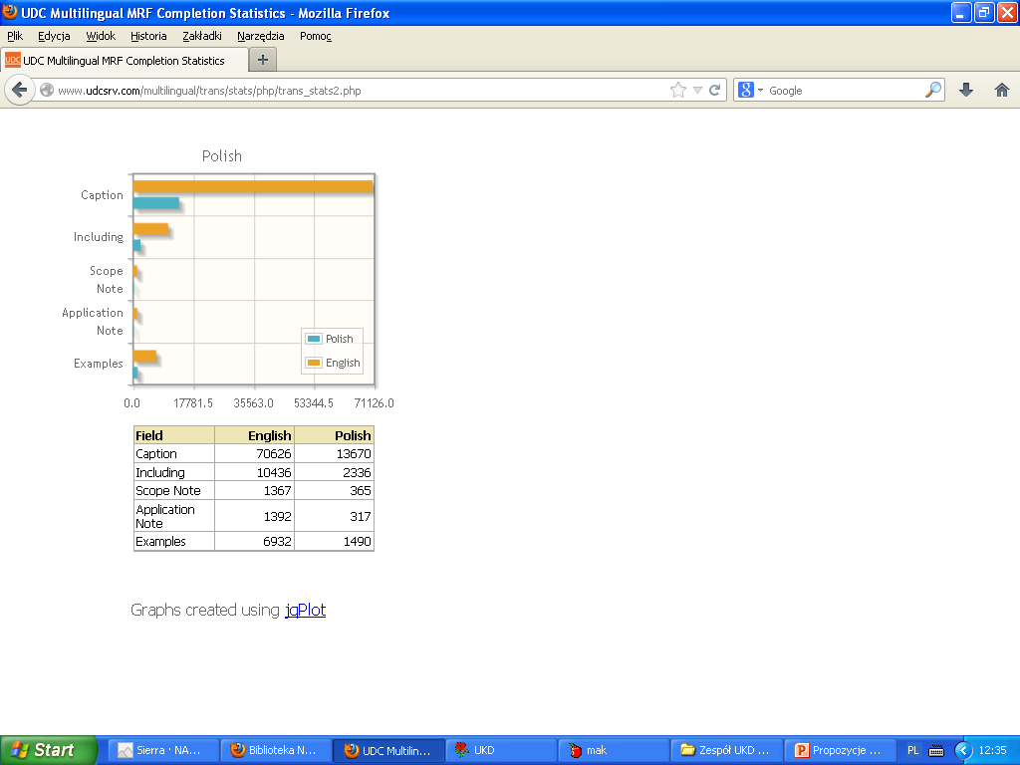
UDC MRF translator – 27.11.13

Slide 4
Propozycja rewizji działu 1 Filozofia
Włoski zespół pod kierunkiem Claudio Gnoli przygotował propozycję rewizji działu 1 Filozofia.
Raport na ten temat dostępny jest na stronie http://italia.udcc.org/
Propozycje te zostaną przedstawione
w E&C 34.

Slide 5
Propozycja rewizji działu 1 Filozofia
Pierwsza grupa zagadnień dotyczy klasyfikowania zagadnień przynależnych zarówno do religioznawstwa, teologii jak i filozofii.
Szczególnie w przypadku wschodniej tradycji (np. buddyzm) pewne zagadnienia mieszczą się jednocześnie w religii, jak i filozofii.

Slide 6
19 Okultyzm, mistycyzm (filozofia) 29 Okultyzm, mistycyzm (religia)
Pojawiła się sugestie, aby okultyzm i mistycyzm
umieścić w działach 19 albo 29

Slide 7
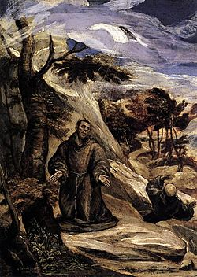
Ewentualnie 1:2-587 Mistycyzm (zarówno filozofia jak i psychologia)
 | 2‑587 | Mysticism. Altered states of consciousness. Mystic experiences

Slide 8
Wykorzystanie doświadczeń zdobytych w projekcie FATKS do budowy poddziałów analitycznych w dziale 1
W oparciu o doświadczenia projektu FATKS
Model FAT-HUM oparty jest na trzech fasetowych, analityczno-syntetycznych systemach klasyfikacji.
Bliss Bibliographic Classification 2 (http://www.sid.cam.ac.uk/bca/bcahome.htm) Universal Decimal Classification (http://www.udcc.org/) Broad System of Ordering (http://www.ucl.ac.uk/fatks/bso/)

Slide 9
Wykorzystanie doświadczeń zdobytych w projekcie FATKS do budowy poddziałów analitycznych w dziale 1
Tak jak w dziale 2-1/-9
Pomysł na poddziały analityczne w dziale 1.
1-949 Epicureanism
1-949-31 Epicurus
17-949 Ethics, in Epicureanism
17-949-56 Ethics, in Epicureanism, dialectics

Slide 10
Dział 1 Filozofia
11/19 Branches. Fields. Special philosophies [Things – Rzeczy. Przedmioty]
11 General metaphisics
12 Special metaphisics. Particulars
13 Philosophy of mind
14 [Viewpoints, moved to 1-8]
15 [possibly] Philosophy of language
16 Epistemology. philosophy of science. Logic
17 Moral philosophy. Ethics
18 Aesthetics. Philosophy of beauty
19 [possibly] Political philosophy, philosophy of law

Slide 11
Dział 1 Filozofia
1-9 Systems. Schools. Traditions. Periods. History [Kinds – Rodzaj. Gatunek]
1-8 Viewpoints. Standpoints. Doctrines. Approaches. Isms [Properties – Właściwości. Własności]
1-5 Practice. Method. Argumentation [Operations – Operacje. Działania]
1-4 Applications. Applied philosophy [Patients. Purposes – Cele. Przeznaczenie]
1-3 Philosophers. Promoters. Person and vocation of the philosopher [Agents - Przedstawiciele]
1-2 Sources. Materials [Tools. Materials – Narzędzia. Materiały]

Slide 12
Propozycja przeniesienia psychologii
Przeniesienie psychologii
do działu 38

Slide 13
795 Gry komputerowe
795 Electronic Games. Computer games Symbol 794 nie jest dobrym miejscem dla gier komputerowych.
W E&C35 zostanie umieszczony symbol
795 video games, arcade games, emulators, playstations, Wii, internet games (from MUOO onwards), game apps (mobile devices) etc.

Slide 14
779 Fotografia cyfrowa
779 Digital imaging. Digital photography
Including: Computer animation: Computer-generated imagery (CGI)

Slide 15
Rozbudowa (09…)
(091) aspekt historyczny
Np. 51(091) ; 53(091)
Projekt w sprawie rozbudowy (09…)
Aby można było za pomocą tego poddziału wyrażać teorię, bez konieczności sięgania do poddziałów analitycznych.

